Slide 1

第4讲
离子反应

Slide 2




【高考这样考】
1.(2013·新课标全国卷Ⅱ·T10)能正确表示下列反应的离子方程式的是( )
A.浓盐酸与铁屑反应：2Fe+6H⁺====2Fe³⁺+3H₂↑
B.钠与CuSO₄溶液反应：2Na+Cu²⁺====Cu↓+2Na⁺
C.NaHCO₃溶液与稀H₂SO₄反应： +2H⁺====H₂O+CO₂↑
D.向FeCl₃溶液中加入Mg(OH)₂：3Mg(OH)₂+2Fe³⁺====2Fe(OH)₃+3Mg²⁺

Slide 3
【解析】选D。金属铁和盐酸反应时，因为H⁺的氧化性比较弱，只能把铁氧化为正二价的铁，故不能生成三价铁离子，A项错误；金属钠是一种非常活泼的金属，所以当它遇到CuSO₄溶液时，优先与水发生反应，故不能置换出金属铜，B项错误；碳酸氢钠在水溶液中电离出的是钠离子和碳酸氢根离子而不是碳酸根离子，故反应时应为碳酸氢根离子与氢离子发生反应，C项错误；氢氧化镁和氢氧化铁均为不溶于水的碱，故在书写离子方程式时应写成化学式，且氢氧化铁比氢氧化镁更难溶于水，故可以用氢氧化镁制取氢氧化铁，D项正确。

Slide 4
2.(2015·全国卷Ⅱ·T28节选)二氧化氯(ClO₂，黄绿色易溶于水的气体)是高效、低毒的消毒剂。回答下列问题：
(1)工业上可用KClO₃与Na₂SO₃在H₂SO₄存在下制得ClO₂，该反应氧化剂与还原剂物质的量之比为________。

Slide 5
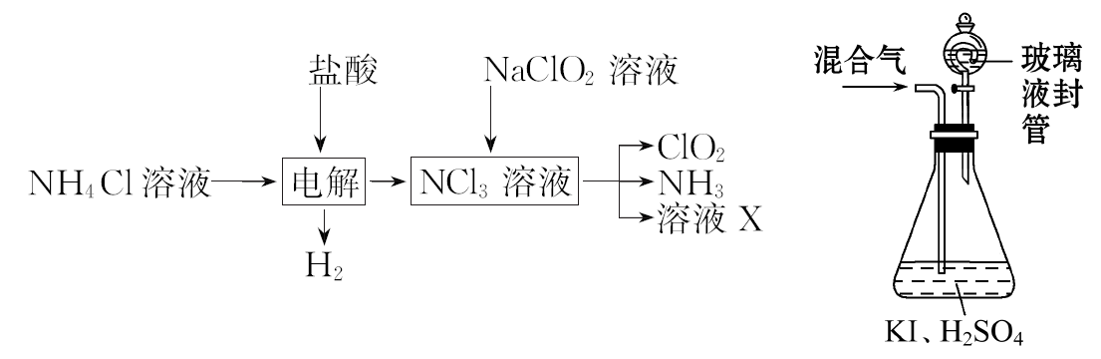
(2)实验室用NH₄Cl、盐酸、NaClO₂(亚氯酸钠)为原料，通过以下过程制备ClO₂：

Slide 6
①电解时发生反应的化学方程式为_____________。
②锥形瓶内ClO₂与碘化钾反应的离子方程式为______________。
(3)用ClO₂处理过的饮用水会含有一定量的亚氯酸盐。若要除去超标的亚氯酸盐，下列物质最适宜的是________(填标号)。
a.明矾 b.碘化钾
c.盐酸 d.硫酸亚铁

Slide 7
【解析】(1)根据氧化还原反应中得失电子守恒，氯元素的化合价从+5价降到+4价，得1个电子，氯酸钾是氧化剂；硫元素的化合价从+4价升高到+6价，失去2个电子，亚硫酸钠是还原剂，根据得失电子相等可知氧化剂和还原剂的物质的量之比为2∶1。
(2)①根据题中图示可知氯化铵和氯化氢反应生成氢气和NCl₃，配平即可。
②ClO₂能把碘离子氧化为碘单质，自身被还原为氯离子。
(3)亚氯酸盐有氧化性，除去它要用有还原性的硫酸亚铁，同时产生的铁离子还能净水。

Slide 8
答案：(1)2∶1
(2)①NH₄Cl+2HCl 3H₂↑+NCl₃
②2ClO₂+10I⁻+8H⁺====2Cl⁻+5I₂+4H₂O
(3)d
电解
====

Slide 9
【考纲要求】
1.了解离子反应的概念、离子反应发生的条件。
2.了解常见离子的检验方法。
3.能正确书写化学方程式和离子方程式，并能进行有关计算。

Slide 10
【考查特点】
1.客观题：
(1)考查“离子共存”：溶液中离子能否大量共存。
(2)考查“离子反应”：离子方程式的正误判断。
(3)考查“离子检验”：常见离子检验的方法。
(4)考查“离子推断”：通过实验推断电解质溶液中存在的离子。

Slide 11
2.主观题：
(1)考查“离子反应”：离子方程式的正确书写。
(2)考查“离子检验”：回答离子检验的方法及操作步骤。
(3)考查“离子推断”：设计实验验证溶液中存在的离子或通过实验推断溶液中可能存在的离子。
(4)考查“计算”：运用离子反应进行化学综合计算。

Slide 12


1.离子方程式书写易错点：
(1)忽视文字叙述的化学反应情境与离子方程式的对应性。
(2)忽视离子方程式表达的基本要求，如“配平”“↑”“↓” “△”“ ”“(胶体)”等。
(3)由于反应物量的不同反应进行的程度及其产物的类型可能不同。所以在写离子方程式时一定要注意题目对反应物用量的描述。如“过量”“适量”“少量”“足量”“恰好完全反应”等。

Slide 13


(4)对与量有关的常见反应记忆不全面。
①碱与多元酸(或酸性氧化物或酸式盐)反应：若酸过量，生成_____
___；若碱过量，则生成正盐。
②铝盐与强碱反应：若碱过量，生成_____；若碱不足，则生成_______。
③ 与强酸反应：若酸过量，生成____；若酸不足，则生成_______。
④变价金属Fe与硝酸反应：一般生成____；若Fe过量，生成____。
酸式
盐
Al(OH)₃
Al³⁺
Al(OH)₃
Fe³⁺
Fe²⁺

Slide 14




2.离子的共存及检验：
有下列离子，在以下条件下能大量共存的是
H⁺、OH⁻、Al³⁺、Fe²⁺、 、 、 、 、Cl⁻、Fe³⁺、SCN⁻、Na⁺(提示：HSCN为强酸)。
(1)酸性条件下的无色溶液中：
_______________________________________。
(2)碱性条件下的无色溶液中：
_______________________________。

Slide 15
(3)加入铝粉有气泡生成的无色溶液中：
____________________________。

Slide 16



考点一 离子方程式的正误判断
【典例1】(2015·山东高考)下列表示对应化学反应的离子方程式正确的是( )
A.向稀HNO₃中滴加Na₂SO₃溶液： +2H⁺====SO₂↑+H₂O
B.向Na₂SiO₃溶液中通入过量SO₂： +SO₂+H₂O====H₂SiO₃↓+

Slide 17
C.向Al₂(SO₄)₃溶液中加入过量的NH₃·H₂O：
Al³⁺+4NH₃·H₂O====[Al(OH)₄]⁻+4
D.向CuSO₄溶液中加入Na₂O₂：
2Na₂O₂+2Cu²⁺+2H₂O====4Na⁺+2Cu(OH)₂↓+O₂↑

Slide 18

【破题关键】
(1)HNO₃为氧化性酸， 具有较强还原性，二者可发生氧化还原反应。
(2)向Na₂SiO₃溶液中通入SO₂，少量SO₂可生成 ；过量SO₂应得到 。

Slide 19
【解析】选D。硝酸具有强氧化性，可以与 发生氧化还原反应，A错误；过量的二氧化硫会生成亚硫酸氢根，B错误；一水合氨是弱碱，不能溶解氢氧化铝，C错误；D相当于是过氧化钠和水的反应与氢氧化钠和硫酸铜反应的加和，D正确。

Slide 20
【方法归纳】离子方程式正误判断的三个关键点
(1)判断产物对不对。
①变价元素的产物(高价还是低价)。
②量不同时的产物(某反应物过量是否会与产物再反应)。
③滴加顺序不同时的产物。
(2)分析离子方程式平不平。
①原子是否守恒。
②电荷是否守恒。
③氧化还原反应中电子得失是否守恒。

Slide 21
(3)观察物质拆分是否合理。
①强拆弱不拆。
②易溶拆不溶不拆。
③微溶物“清拆浊不拆”。
④单质、氧化物不拆。
⑤浓硫酸参加反应一般不能写离子方程式，浓盐酸、浓硝酸拆。

Slide 22
【题组过关】
1.(2015·南京一模)下列反应的离子方程式正确的是( )
A.碳酸钙与盐酸反应
+2H⁺====CO₂↑+H₂O
B.二氧化硫(少量)与氢氧化钠溶液反应
SO₂+2OH⁻==== +H₂O
C.铁粉与氯化铁溶液反应
Fe+Fe³⁺====2Fe²⁺
D.氯气与氢氧化钠溶液反应
Cl₂+2OH⁻====Cl⁻+ClO⁻+H₂O

Slide 23
【解析】选D。碳酸钙与盐酸离子反应方程式为CaCO₃+2H⁺====CO₂↑
+H₂O+Ca²⁺，故A错误；二氧化硫与氢氧化钠溶液离子反应方程式为SO₂+2OH⁻==== +H₂O，故B错误；铁粉与氯化铁溶液离子反应方程式为Fe+2Fe³⁺====3Fe²⁺，故C错误；只有D正确。

Slide 24
2.(2014·上海高考改编)向等物质的量浓度的NaOH和Na₂CO₃的混合溶液中加入稀盐酸。下列离子方程式与事实不相符的是( )
A.OH⁻+ +2H⁺==== +H₂O
B.2OH⁻+ +3H⁺==== +2H₂O
C.2OH⁻+ +4H⁺====CO₂↑+3H₂O
D.OH⁻+ +3H⁺====CO₂↑+2H₂O

Slide 25
【解析】选C。少量的盐酸先与OH⁻反应，OH⁻反应完全后再与 反
应先生成 ，盐酸过量生成CO₂，A中OH―完全反应后 恰好完
全反应转化为 ，正确；B中OH―完全反应后 部分反应，正
确；C中OH―完全反应后 部分反应，不会生成CO₂，错误；D中是
盐酸过量的情况，正确。

Slide 26
【加固训练】1.(2014·江苏高考)下列指定反应的离子方程式正确的是( )
A.Cu溶于稀HNO₃：Cu+2H⁺+ ====Cu²⁺+NO₂↑+H₂O
B.(NH₄)₂Fe(SO₄)₂溶液与过量NaOH溶液反应制Fe(OH)₂：Fe²⁺+2OH⁻====Fe(OH)₂↓
C.用CH₃COOH溶解CaCO₃：CaCO₃+2H⁺====Ca²⁺+H₂O+CO₂↑
D.向NaAlO₂溶液中通入过量CO₂制Al(OH)₃：
CO₂+ +2H₂O====Al(OH)₃↓+

Slide 27
【解析】选D。铜与稀硝酸反应生成NO，A错误；NaOH过量，漏写
与OH⁻的反应，正确的离子方程式为2 +Fe²⁺+4OH⁻====2NH₃·H₂O
+Fe(OH)₂↓，B错误；醋酸是弱酸，不能拆写成离子形式，C错误；CO₂过量，应生成 ，D正确。

Slide 28

2.(2015·岳阳一模)下列解释事实的离子方程式正确的是( )
A.铁和稀硝酸反应制得浅绿色溶液：Fe+4H⁺+ ====Fe³⁺+NO↑+2H₂O
B.向Ca(ClO)₂溶液中通入过量CO₂制取次氯酸：2ClO⁻+H₂O+CO₂====
2HClO+
C.向酸性KMnO₄溶液中通入SO₂：2 +5SO₂+4OH⁻====2Mn²⁺+5 +2H₂O
D.0.01 mol·L⁻¹NH₄Al(SO₄)₂溶液与0.02 mol·L⁻¹Ba(OH)₂溶液等体积混合： +Al³⁺+2 +2Ba²⁺+4OH⁻====2BaSO₄↓+Al(OH)₃↓+NH₃·H₂O

Slide 29
【解析】选D。铁和稀硝酸反应制得浅绿色溶液为硝酸亚铁溶液，反应的离子方程式为3Fe+8H⁺+2 ====3Fe²⁺+2NO↑+4H₂O，故A错误；向Ca(ClO)₂溶液中通入过量CO₂生成碳酸氢钙，反应的离子方程式为ClO⁻+H₂O+CO₂====HClO+ ，故B错误；向酸性KMnO₄溶液中通入SO₂，正确的离子方程式为5SO₂+2 +2H₂O====5 +2Mn²⁺+4H⁺，故C错误；0.01 mol·L⁻¹NH₄Al(SO₄)₂溶液与0.02 mol·L⁻¹Ba(OH)₂溶液等体积混合，反应的离子方程式为 +Al³⁺+2 +2Ba²⁺+4OH⁻====2BaSO₄↓+Al(OH)₃↓+NH₃·H₂O，故D正确。

Slide 30
考点二 离子共存的判断
【典例2】(2015·上海高考)某无色溶液含有下列离子中的若干种：H⁺、 、Fe³⁺、Ba²⁺、Al³⁺、 、Cl⁻、OH⁻、 。向该溶液中加入铝粉，只放出H₂，则溶液中能大量存在的离子最多有( )
A.3种 B.4种 C.5种 D.6种

Slide 31
【破题关键】
(1)无色溶液应排除常见的四种有色离子；
(2)能与铝反应放出H₂的溶液，为强酸性或强碱性溶液，在强酸性条件下，应注意不能含有强氧化性的 。

Slide 32
【解析】选C。含有Fe³⁺的溶液显黄色，在无色溶液中不能大量存
在；H⁺与 、OH⁻会发生反应，不能大量共存；OH⁻与 、Al³⁺会
发生反应，不能大量共存；Ba²⁺、Al³⁺与 会发生反应，不能大量
共存。向该溶液中加入铝粉，只放出H₂，若溶液为碱性，则含有大量
的OH⁻，还可能含有大量的Ba²⁺、Cl⁻、 ，离子最多4种；若溶液为
酸性，由于H⁺、 起硝酸的作用，加入Al不能产生氢气，所以含有
的离子可能是H⁺、 、Ba²⁺、Al³⁺、Cl⁻，最多是5种离子。

Slide 33
【误区提醒】突破离子共存判断中的常设“陷阱”
(1)警惕“颜色”陷阱：若限定溶液无色，则Cu²⁺、Fe³⁺、Fe²⁺、
等有色离子不能大量存在。
(2)警惕溶液酸碱性的几种表示方法。
①表示酸性的溶液：
a.pH<7或c(H⁺)>c(OH⁻)的溶液；
b.能使紫色石蕊试液或甲基橙显红色的溶液；
c.能使pH试纸显红色的溶液。

Slide 34
②表示碱性的溶液：
a.pH>7或c(H⁺)<c(OH⁻)的溶液；
b.能使酚酞试液显红色或紫色石蕊试液显蓝色的溶液；
c.能使pH试纸显蓝色的溶液。
③表示既可能为酸性溶液又可能为碱性溶液：
a.与Al反应放出H₂的溶液；
b.由水电离的c(H⁺)=1×10^{-n}mol·L⁻¹或由水电离的c(OH⁻)=1×
10^{-n}mol·L⁻¹的溶液(常温下n≠7)(若n>7表示加酸或碱抑制水的电离，n<7表示水解呈酸性或碱性的盐溶液)。

Slide 35
(3)警惕溶液中可能发生的氧化还原反应。
①含有大量Fe³⁺的溶液，隐含是酸性溶液，并具有强氧化性；
②含有大量 的溶液，在酸性条件下具有强氧化性；
③含有大量 的溶液，隐含是碱性溶液。
(4)警惕相互促进水解的两种情况。
① 与CH₃COO⁻、 ，Mg²⁺与 等组合中，虽然存在相互促进水解情况，但水解程度较小，在溶液中仍能大量共存。
②Al³⁺(或Fe³⁺除S²⁻、HS⁻)与 、 、 、S²⁻、HS⁻相互促进水解，生成沉淀或气体，不能大量共存。

Slide 36
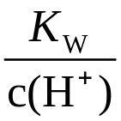
【题组过关】
1.(2015·江苏高考)常温下，下列各组离子一定能在指定溶液中大量共存的是( )
A.使酚酞变红色的溶液中：Na⁺、Al³⁺、 、Cl⁻
B. =1×10⁻¹³mol·L⁻¹的溶液中： 、Ca²⁺、Cl⁻、
C.与Al反应能放出H₂的溶液中：Fe²⁺、K⁺、 、
D.水电离的c(H⁺)=1×10⁻¹³mol·L⁻¹的溶液中：K⁺、Na⁺、 、

Slide 37
【解析】选B。使酚酞变红色的溶液为碱性溶液，则Al³⁺不能大量共存，A项错误； =1×10⁻¹³mol·L⁻¹的溶液的pH=1，为强酸溶液，离子可以大量共存，B项正确；与Al反应能放出氢气的溶液为强酸性溶液或强碱性溶液，亚铁离子不能在碱性溶液中大量共存，硝酸根离子在酸性溶液中与亚铁离子因发生氧化还原反应不能大量共存，C项错误；水电离的c(H⁺)=1×10⁻¹³mol·L⁻¹的溶液的pH=1或pH=13，在酸性条件下偏铝酸根离子和碳酸根离子不能大量共存，D项错误。

Slide 38
2.(2014·广东高考)水溶液中能大量共存的一组离子是( )
A.Na⁺、Ca²⁺、Cl⁻、
B.Fe²⁺、H⁺、 、ClO⁻
C.Mg²⁺、 、Cl⁻、
D.K⁺、Fe³⁺、 、SCN⁻

Slide 39
【解析】选C。A项，Ca²⁺与 反应生成CaSO₄微溶物，不共存；B
项，H⁺与ClO⁻不能大量共存， 和Fe²⁺能被ClO⁻氧化，不共存；C
项，各离子不反应，可共存；D项，Fe³⁺与SCN⁻发生络合反应，不共
存。

Slide 40
3.(2015·南京二模)在给定条件的水溶液中一定能大量共存的离子组
是( )
A.能与Al反应生成H₂的溶液：Ca²⁺、 、 、Cl⁻
B.c(Fe²⁺)=0.05 mol·L⁻¹的溶液：H⁺、Na⁺、 、
C.pH=12的溶液：Na⁺、K⁺、Cl⁻、
D.由水电离出的c(H⁺)=10⁻¹²mol·L⁻¹的溶液：K⁺、Ba²⁺、ClO⁻、

Slide 41
【解析】选C。能与铝反应放出H₂的溶液为强酸性或强碱性溶液，
在强酸性或强碱性溶液中均不能大量共存， 不能在强碱性溶液中
大量共存，A错误；强酸性溶液中 会氧化Fe²⁺，B中离子不能大量
共存；由水电离出的c(H⁺)=10⁻¹²mol·L⁻¹的溶液pH=2或12，酸性条件
下ClO―、 均不能大量共存，Ba²⁺和 不能大量共存，D错误。

Slide 42
【加固训练】1.(2014·江苏高考)25℃时，下列各组离子在指定溶液中一定能大量共存的是( )
A.pH=1的溶液中：Na⁺、K⁺、 、
B.c(H⁺)=1×10⁻¹³mol·L⁻¹的溶液中：Mg²⁺、Cu²⁺、 、
C.0.1 mol·L⁻¹NH₄HCO₃溶液中：K⁺、Na⁺、 、Cl⁻
D.0.1 mol·L⁻¹FeCl₃溶液中：Fe²⁺、 、SCN⁻、

Slide 43
【解析】选C。 与H⁺反应生成CO₂和H₂O，故不能大量共存，A错误；c(H⁺)=1×10⁻¹³mol·L⁻¹，pH=13，Mg²⁺和Cu²⁺与OH⁻形成Mg(OH)₂、Cu(OH)₂沉淀，故不能大量共存，B错误；C中离子能在指定溶液中大量共存，C正确；Fe³⁺与SCN⁻生成配合物Fe(SCN)₃，不能大量共存，D错误。

Slide 44
2.(2015·重庆三模)下列各组离子在指定条件下，一定能大量共存的是( )
A.pH为1的无色溶液：K⁺、Fe²⁺、 、Cl⁻
B.能使碘化钾淀粉试纸变蓝的溶液：Na⁺、 、S²⁻、Br⁻
C.水电离出的c(H⁺)=10⁻¹²mol·L⁻¹的溶液：Ba²⁺、Na⁺、 、Cl⁻
D.加入铝条有氢气放出的溶液：Na⁺、 、 、

Slide 45
【解析】选C。Fe²⁺为浅绿色，与无色溶液不符，且Fe²⁺、 不能大量共存，故A错误；能使碘化钾淀粉试纸变蓝的溶液含氧化性物质可氧化I⁻，则也可氧化S²⁻，不能大量共存，故B错误；水电离出的c(H⁺)=1.0×10⁻¹²mol·L⁻¹的溶液pH=2或12，该组离子之间均不反应，可大量共存，故C正确；加入Al能放出H₂的溶液，为非氧化性酸或强碱溶液，碱性溶液中不能存在 、 ，酸性溶液中不能大量存在 ，故D错误。

Slide 46
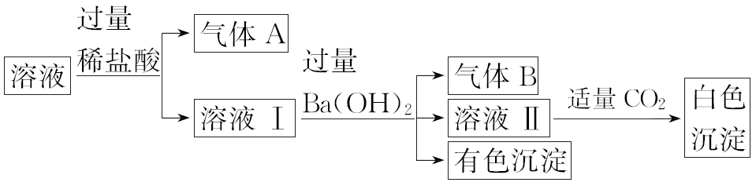
考点三 离子推断与离子检验
【典例3】(2015·杭州二模)水溶液中可能存在Na⁺、Al³⁺、Fe²⁺、
、 、 、 中的若干种离子，且存在的各离子具有相同的物质的量，某同学对该溶液进行如下实验：

Slide 47
下列判断正确的是( )
A.气体A一定是CO₂，气体B一定是NH₃
B.白色沉淀一定是Al(OH)₃
C.溶液中一定存在Al³⁺、Fe²⁺、 、
D.溶液中一定不存在大量Na⁺

Slide 48
【破题关键】
(1)溶液Ⅰ中加过量Ba(OH)₂产生有色沉淀，说明原溶液中含有Fe²⁺。
(2)溶液Ⅱ中含有过量Ba(OH)₂，通入CO₂可生成BaCO₃沉淀。
(3)根据电荷守恒确定 和Na⁺是否存在。

Slide 49
【解析】选D。根据题给信息，反应有有色沉淀生成，故一定有
Fe²⁺，则溶液中不含有 ，加入盐酸反应放出气体，则一定含
有 ，气体A为NO，A错误。加入过量氢氧化钡，产生气体B，说明
溶液中含有 ；溶液Ⅱ中通入二氧化碳，沉淀中含有碳酸钡，故白
色沉淀不一定是氢氧化铝，原溶液中不一定含有Al³⁺，B、C均错误。
根据电荷守恒，且各离子的物质的量相同，溶液中含有 ，一定不
含Na⁺，D正确。

Slide 50
【方法归纳】离子推断的五项原则
(1)互斥性原则：利用题目给出的实验现象判断出一定有某种离子存在时，应立即运用已有知识，将不能与之大量共存的离子排除掉，从而判断出一定没有哪些离子。
(2)溶液的酸、碱性原则：根据溶液的酸、碱性判断，一是初步判断可能含有哪些离子，注意联系盐类的水解知识；二是在酸性或碱性溶液中哪些离子不能大量共存。

Slide 51
(3)进出性原则：进行离子检验时，往往需要加入试剂，这样就会引入新的离子，原溶液中是否存在这种离子就无法作出判断；有些离子还会随实验过程中所产生的沉淀或气体而消失，有可能对后续的实验造成影响。
(4)电中性原则：在任何电解质溶液中，阴、阳离子的总电荷数是守恒的，即溶液呈电中性。在判断混合液体中某些离子存在与否时，有的离子并未通过实验验证，但我们可以运用电解质溶液中电荷守恒来判断其是否存在。

Slide 52
(5)优先组成原则：用中学化学最常见的物质回答相关问题，这是避免错误的有效方法。

Slide 53
【题组过关】
1.(2014·江苏高考)在探究新制饱和氯水成分的实验中，下列根据实验现象得出的结论不正确的是( )
A.氯水的颜色呈浅黄绿色，说明氯水中含有Cl₂
B.向氯水中滴加硝酸酸化的AgNO₃溶液，产生白色沉淀，说明氯水中含有Cl⁻
C.向氯水中加入NaHCO₃粉末，有气泡产生，说明氯水中含有H⁺
D.向FeCl₂溶液中滴加氯水，溶液颜色变成棕黄色，说明氯水中含有HClO

Slide 54
【解析】选D。Cl₂为黄绿色，氯水中溶有Cl₂分子，故显浅黄绿色，A正确；与AgNO₃反应产生白色沉淀，且沉淀不溶于HNO₃，说明氯水中含有Cl⁻，B正确；氯水显酸性，加入NaHCO₃，H⁺与 反应会产生CO₂气体，C正确；氯水中的Cl₂和HClO均具有强氧化性，可以氧化Fe²⁺生成Fe³⁺，而显棕黄色，故不一定为HClO，D错误。

Slide 55
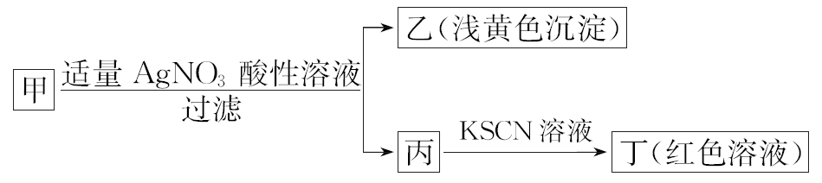
2.(2015·衡水一模)某学生鉴定甲溶液的流程如图所示，下列说法正确的是( )
A.如果甲中含有S²⁻，则乙是硫黄沉淀
B.如果乙是AgCl沉淀，那么甲是FeCl₃
C.丙中肯定含有Fe³⁺，所以甲是FeBr₂
D.甲中含有铁元素，可能显示+2价或者+3价

Slide 56
【解析】选D。甲与硝酸银酸性溶液反应可得乙与丙，丙与KSCN溶液反应呈红色，则丙中一定含有Fe³⁺，但甲转化为乙和丙时的试剂为酸性硝酸银溶液，溶液中含有大量H⁺和 ，具有强氧化性，则甲中一定含有Fe²⁺、Fe³⁺或二者的混合物。甲中含有Fe²⁺或Fe³⁺，FeS不溶于水，S²⁻与Fe³⁺不能存在，故A错误。乙为淡黄色沉淀，应为AgBr，AgCl是白色沉淀，故B错误。根据前面分析，甲可能是FeBr₂、FeBr₃或二者混合物，故C错误、D正确。

Slide 57
【加固训练】1.(2015·上海二模)某未知溶液可能含Cl⁻、 、Na⁺、 、Al³⁺。将溶液滴在蓝色石蕊试纸上，试纸变红。取少量溶液，滴加硝酸酸化的氯化钡溶液，有白色沉淀生成；在上层清液中滴加硝酸银溶液，产生白色沉淀。下列判断合理的是( )
A.可能有Cl⁻和
B.一定有Al³⁺和
C.可能有Al³⁺和Cl⁻
D.一定有

Slide 58
【解析】选B。溶液滴在蓝色石蕊试纸上，试纸变红，则溶液呈酸性，故一定含有Al³⁺，一定不含 。溶液中滴加硝酸酸化的氯化钡溶液，有白色沉淀生成，说明溶液中含有 。上层清液中滴加硝酸银溶液，产生白色沉淀，沉淀应为AgCl，但不能说明溶液中是否含有Cl―，因为前面的操作中加入了BaCl₂溶液。

Slide 59
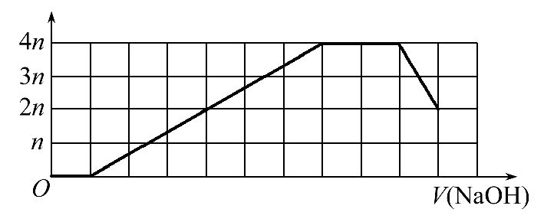
2.某溶液中可能含有H⁺、Na⁺、 、Mg²⁺、Fe³⁺、Al³⁺、 、 等离子。当向该溶液中加入一定物质的量浓度的NaOH溶液时，发现生成沉淀物质的量随NaOH溶液的体积变化的图象如图所示，下列说法正确的是( )

Slide 60
A.原溶液中一定含有的阳离子是H⁺、 、Mg²⁺、Al³⁺
B.原溶液中一定含有 和Na⁺
C.原溶液中含有的Fe³⁺和Al³⁺的物质的量之比为1∶1
D.反应最后形成的溶液中含有的溶质仅为Na₂SO₄

Slide 61
【解析】选C。根据图象第一段没有沉淀，可知一定有H⁺，一定不
含 。根据第三段，和氢氧化钠反应的离子不产生沉淀，则含
有 。根据第四段，生成的沉淀部分溶解，则一定含有Al³⁺。根据
坐标得生成沉淀用了6体积NaOH溶液，其中Al(OH)₃溶解用了1体积
NaOH溶液，所以形成Al(OH)₃用了3体积NaOH溶液，还有3体积NaOH溶
液沉淀Mg²⁺或Fe³⁺，由于Al(OH)₃沉淀的物质的量与另一种沉淀的物质
的量相等，因此溶液中一定含有Fe³⁺，一定不含Mg²⁺，即原溶液中含
有的阳离子是H⁺、 、Fe³⁺、Al³⁺，故A错误；根据电荷守恒，故一

Slide 62
定有阴离子 ，不能确定Na⁺是否存在，故B错误；Al(OH)₃和Fe(OH)₃沉淀的物质的量相等，因此原溶液中含有的Fe³⁺和Al³⁺的物质的量之比为1∶1，故C正确；加入NaOH溶液，由于NaOH过量，因此最后溶液中一定含有NaOH，故D错误。

Slide 63



